Slide 1

2D게임프로그래밍 1차 발표
2024810431 게임공학과 조신비

Slide 2
게임 컨셉
게임 소개
연구소 프로젝트 시행 중 발생한 예상하지 못한 사고로 생긴
영원한 겨울을 끝내기 위한 여정
핵심컨셉
영원한 겨울을 끝내기 위해 여정을 떠나는 횡스크롤 RPG
각 배경에 맞는 장비를 선택하여 모험
재미 요소
다양한 배경
몰입감 있는 스토리
착용 아이템에 따라 달라지는 체감 난이도

Slide 3
게임 진행 흐름
1스테이지: 연구소
아이템 파밍 중심
2스테이지: 야외, 겨울
장애물을 극복하여 보스 도달
3스테이지: 보스 스테이지
겨울을 불러온 원인 제거

Slide 4
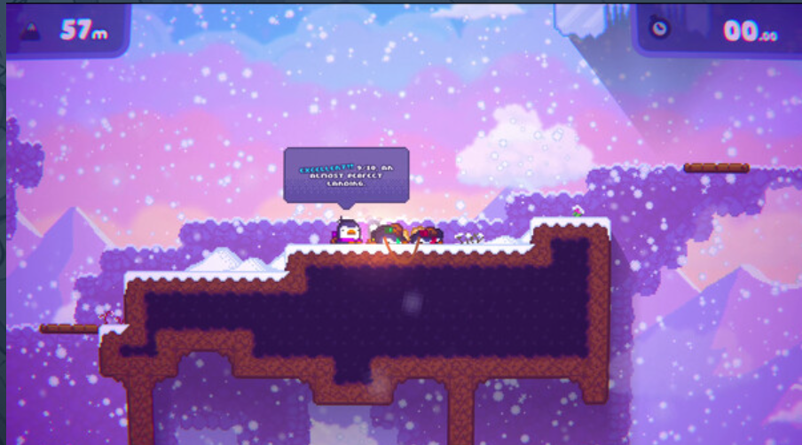
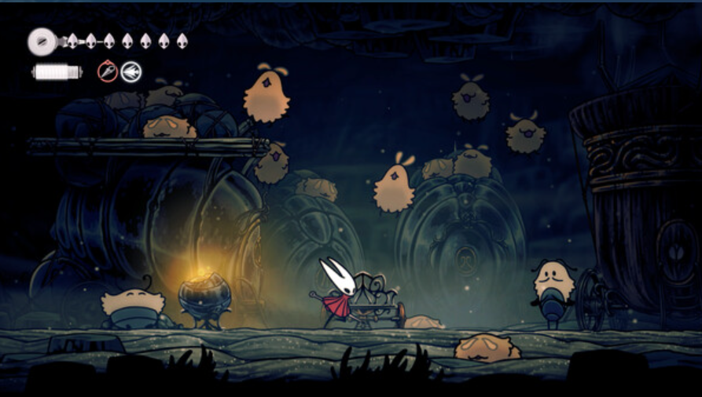
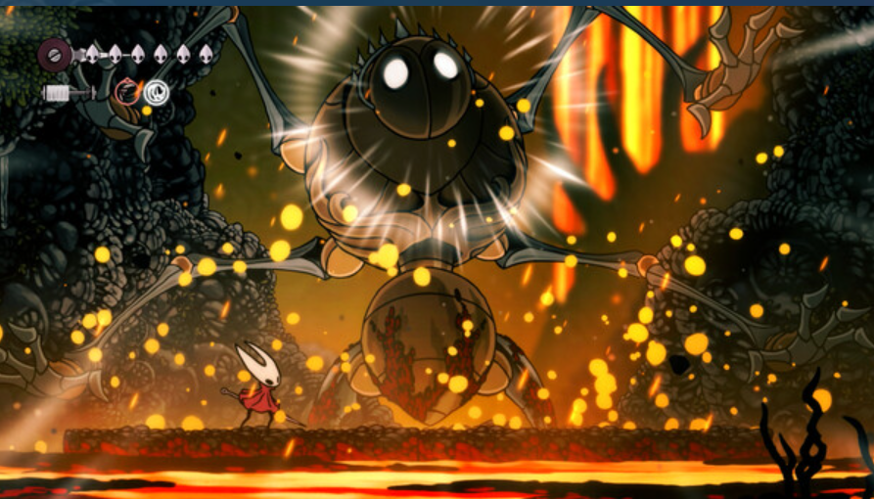
게임 진행 흐름
1,2스테이지
보스 스테이지

Slide 5
개발 일정
1주차 : 리소스 준비, 아이템, npc 리스트 작성
2주차 : 플레이어 캐릭터 구현(이동, 상호작용, 아이템 사용키, 체력)
3주차: npc 및 아이템 구현
4주차: 보스 구현
5주차: 스테이지 1 구현
6주차: 스테이지 2 구현
7주차: 스테이지 3 구현
8주차: 스테이지 통합 및 최종 배치
9주차: 테스트 및 버그 수정

